Slide 1


Исполнение п. 6.3. Протокола заседания координационно-методического совета при департаменте по физической культуре и спорту
Вопрос № 2
Методическое сопровождение функционирования АИС «Лспорт»
г. Салехард, 20 декабря 2022 года

Slide 2

Нормативное правовое урегулирование работы в АИС «Лспорт»
Основание для финансового обеспечения
Соглашение
между Департаментом ФКиС ЯНАО и ООО Лспорт до 2024 года;
Договор
о сопровождении Облачной системы Лспорт между ФСО и ООО Лспорт;
Приказ
в ФСО о работе в АИС «Лспорт».

Slide 3
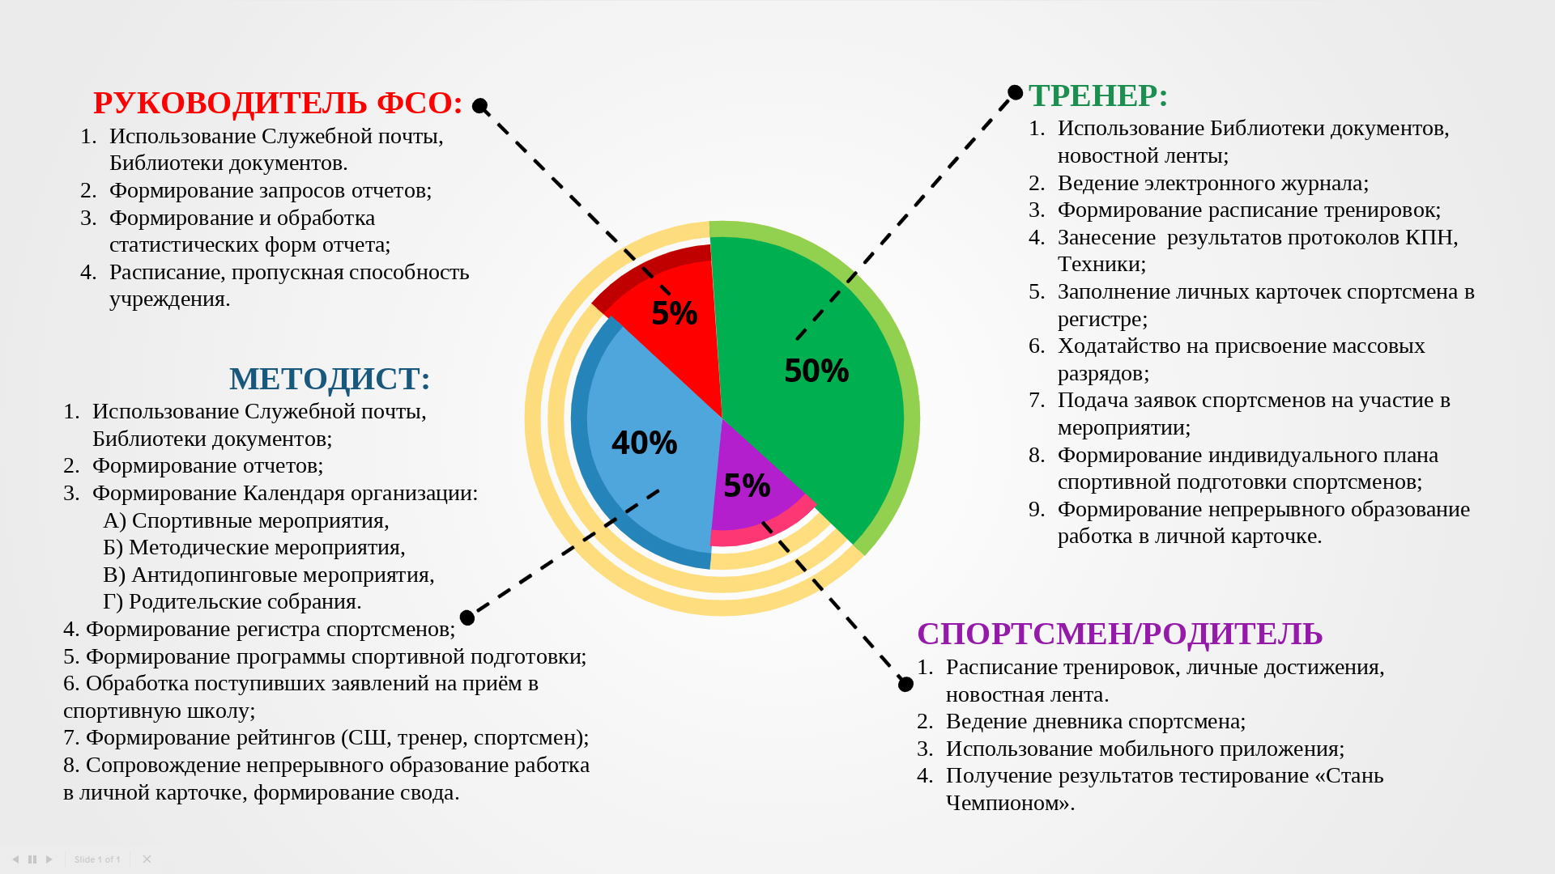
Модель функциональных возможностей АИС «Лспорт»

Slide 4
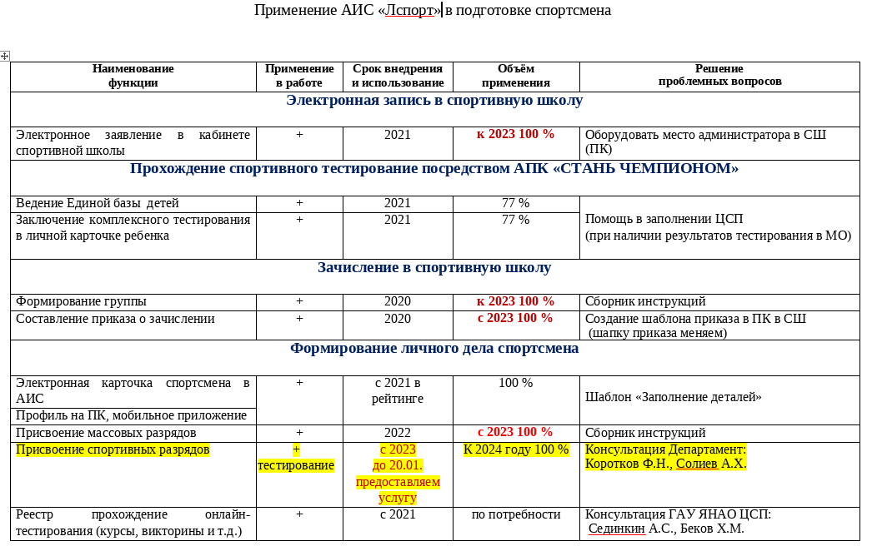

Slide 5
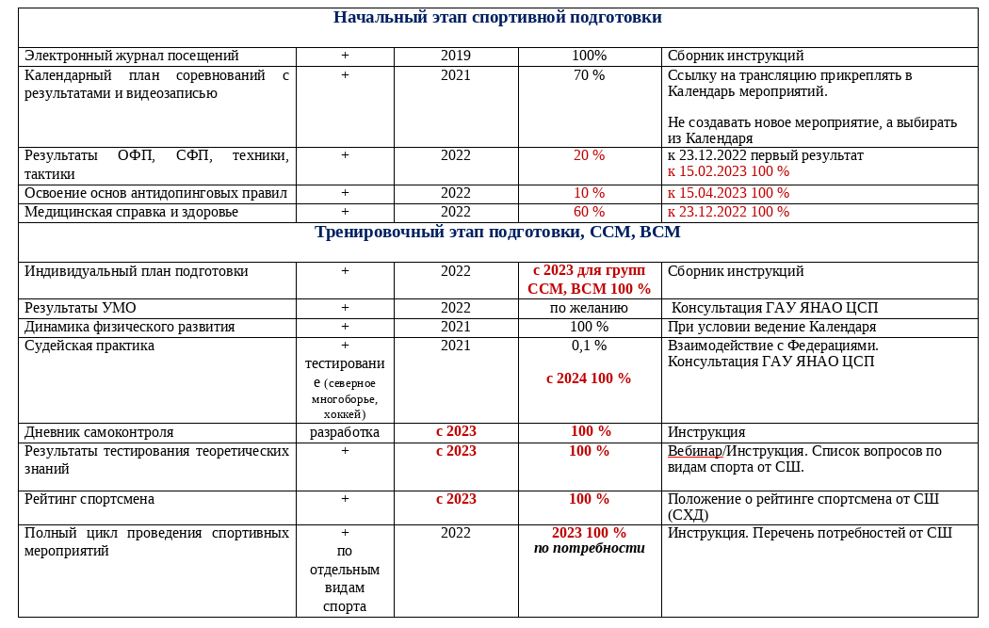

Slide 6

План на 2023 год
Электронное заявление в кабинете спортивной школы
Формирование группы
Составление приказа о зачислении
Присвоение массовых разрядов
Результаты ОФП, СФП, техники, тактики
Освоение основ антидопинговых правил
Медицинская справка и здоровье
Индивидуальный план подготовки
Судейская практика
Дневник самоконтроля
Результаты тестирования теоретических знаний
Рейтинг спортсмена
Полный цикл проведения спортивных мероприятий

Slide 7

Модель подготовки спортсмена
Тренировочный этап подготовки,
ССМ,ВСМ
Подготовка специалистов ФКиС
Индивидуальный план подготовки
Результаты УМО
Динамика физического развития
Судейская практика
Дневник самоконтроля
Результаты тестирования теоретических знаний
Рейтинг спортсмена
Спортивные сборные команды округа, РФ по виду спорта
полный цикл проведения спортивных мероприятий
Получение стипендий лучшим спортсменам
Целевое обучение в высших образовательных учреждений ФКиС
Прохождение ПСП
Начальный этап подготовки
Электронный журнал посещений,
Календарный план соревнований с результатами и видеозаписью
Результаты ОФП,СФП, техники , тактики
Освоение основ антидопинговых правил
Медицинская справка и здоровья
Формирование личного дела спортсмена
Электронная карточка спортсмена в АИС
Профиль на ПК, мобильное приложение
Присвоение спортивных разрядов
История переводов спортсмена
Реестр прохождение онлайн-тестирований
Зачисление в спортивную школу
Запись в СШ на платформе «Хочувспортшколу.рф
Формирование группы
Приказ в АИС «Лспорт»
Поступление в СШ
Прохождение тестирования
Электронное заявление в кабинете спортивной школ
Заключение АПК на электронной почте родителей
Единая база АИС «Лспорт»
Запись на тестирование СТАНЬ ЧЕМПТОНОМ ( выпускники ДОУ,учащиеся ОУ)

Slide 8
Исполнение п. 5.2.2 Протокола рабочего совещания
Департамента ФКиС ЯНАО от 02.12.2022 № 20
ФОРМИРОВАНИЕ РЕЗУЛЬТАТОВ РЕАЛИЗАЦИИ ПРОГРАММЫ СПОРТИВНОЙ ПОДГОТОВКИ
(НАЧАЛЬНЫЙ ЭТАП)
В АИС «Лспорт»
срок исполнения до 23.12.2022

Slide 9
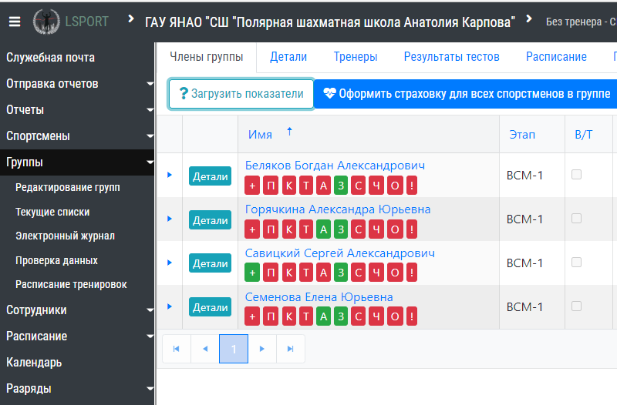
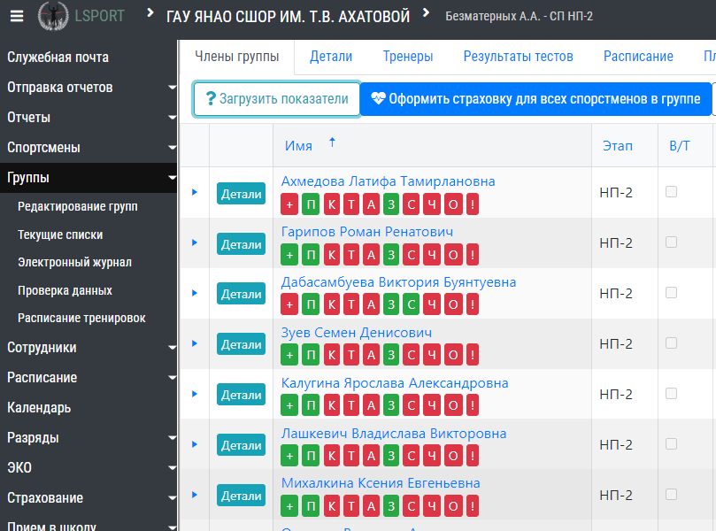
ГАУ ЯНАО «СШ
Полярная шахматная
школа Анатолия Карпова»
ГАУ ЯНАО «СШОР
им. Т.В. Ахатовой»

Slide 10
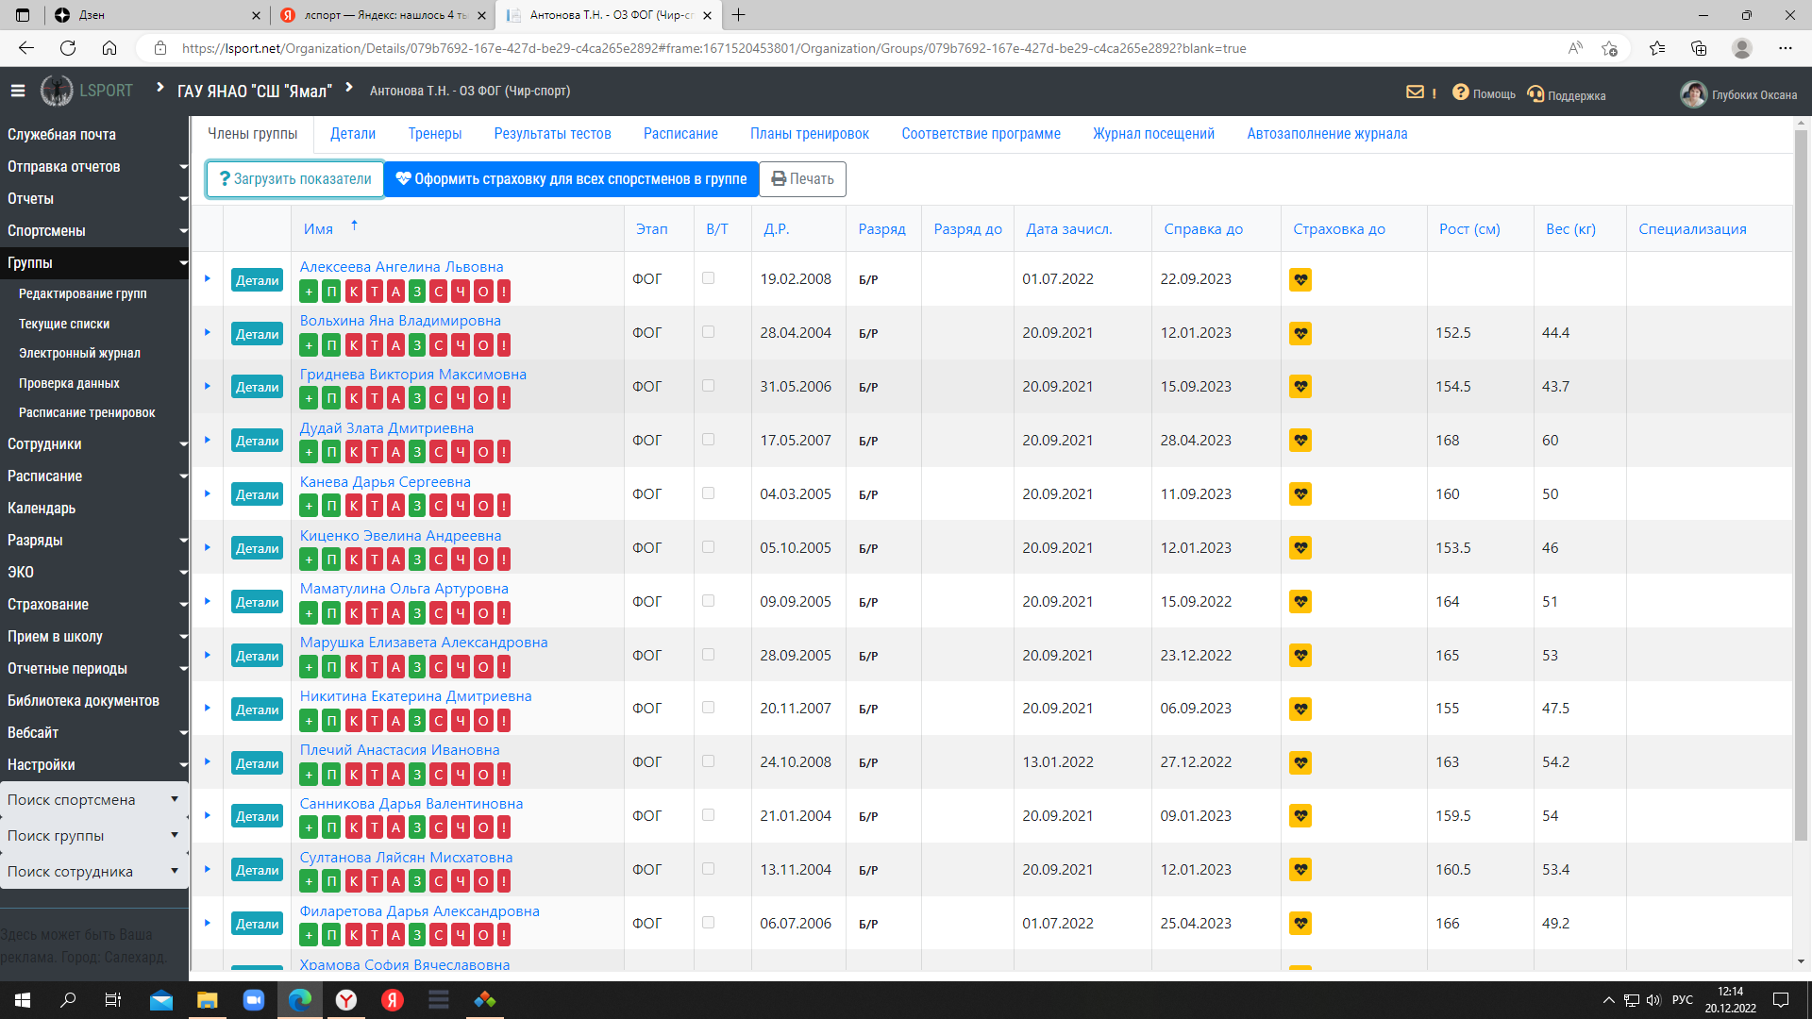
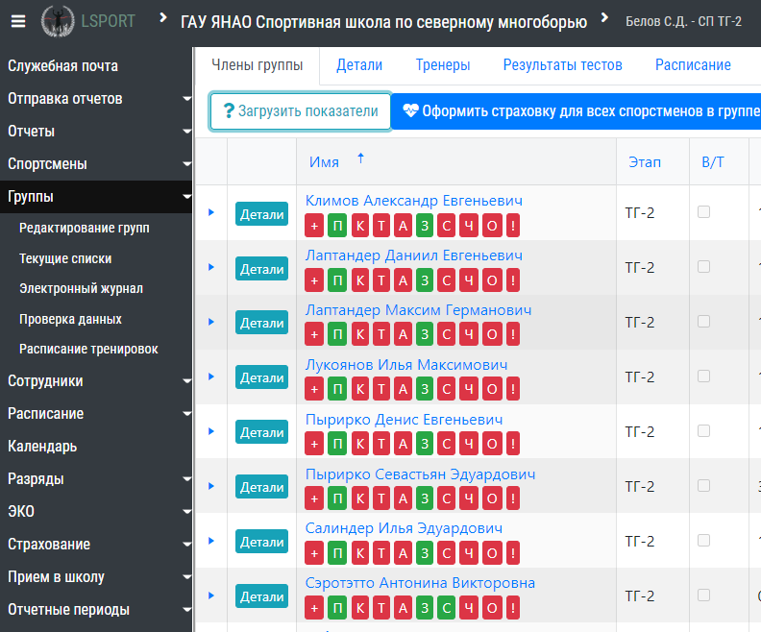
ГАУ ЯНАО «СШ «Ямал»
ГАУ ЯНАО «СШ
по северному многоборью»

Slide 11
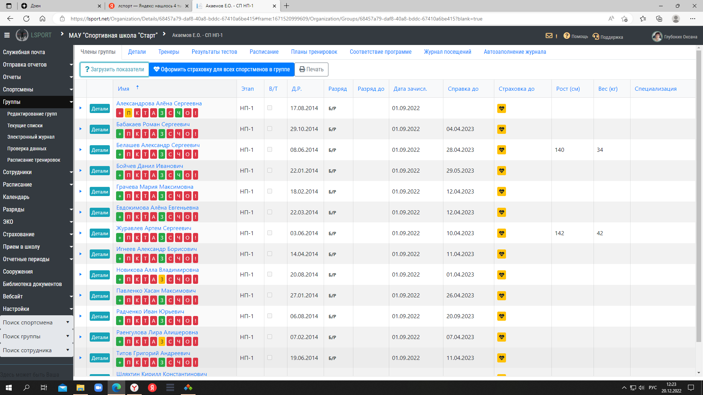
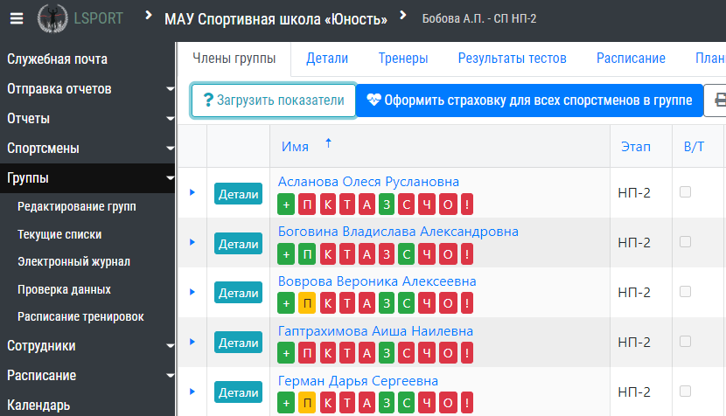
МО г. Салехард
МО г. Лабытнанги

Slide 12
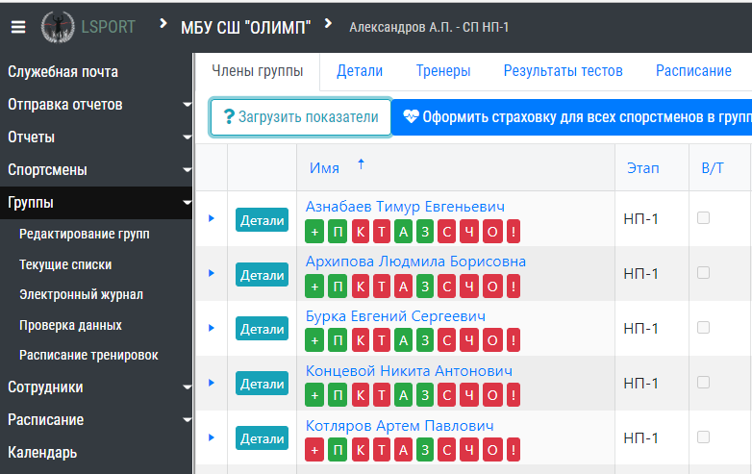
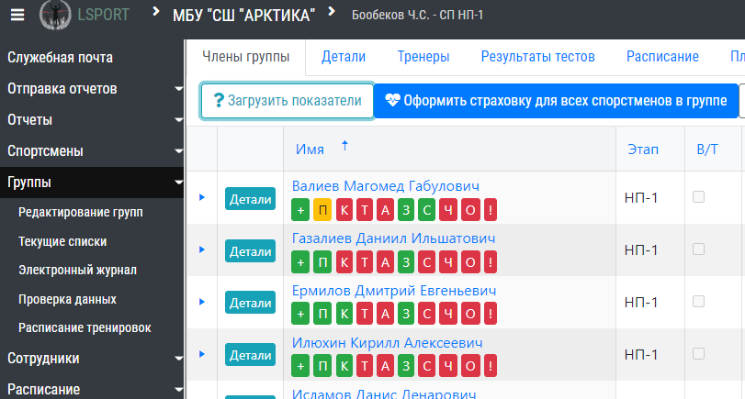
МО г. Губкинский
МО г. Муравленко

Slide 13
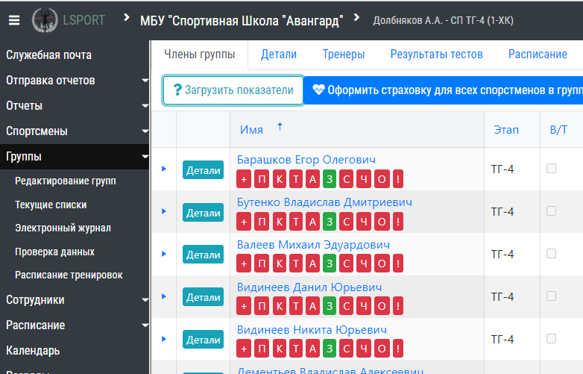
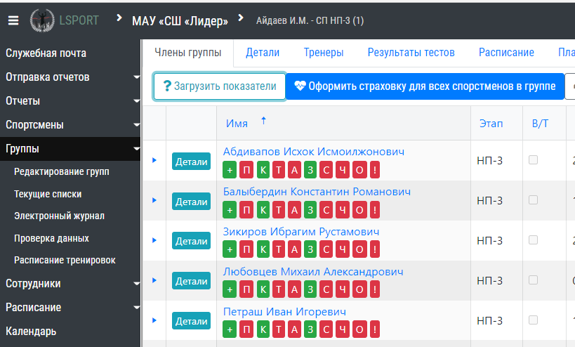
МО г. Ноябрьск
МО г. Надым

Slide 14
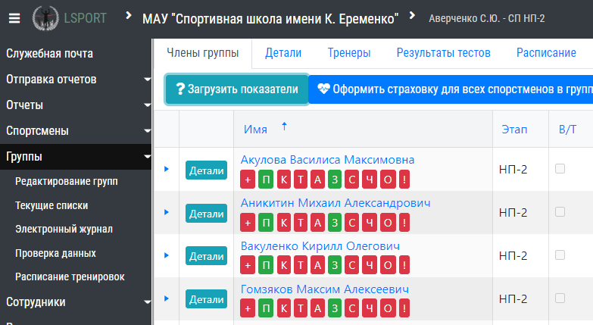
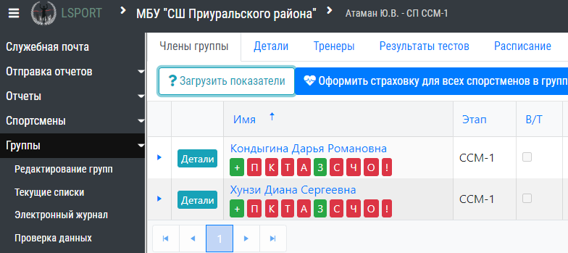
МО г. Новый Уренгой
МО Приуральский район

Slide 15
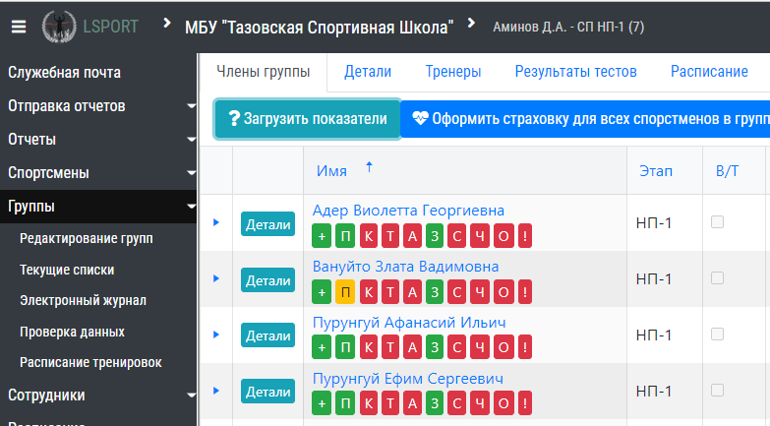
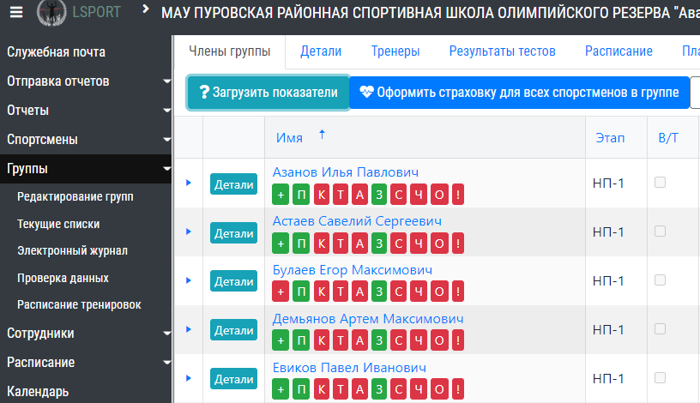
МО Тазовский район
МО Пуровский район

Slide 16
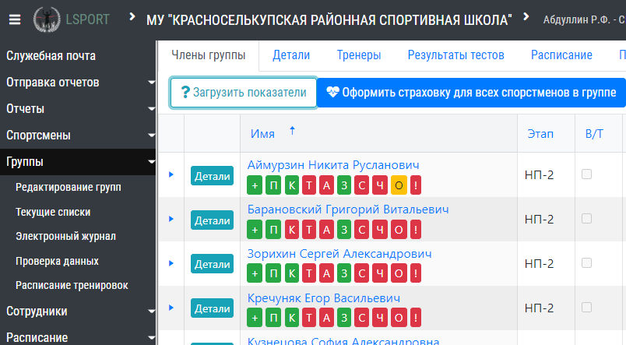
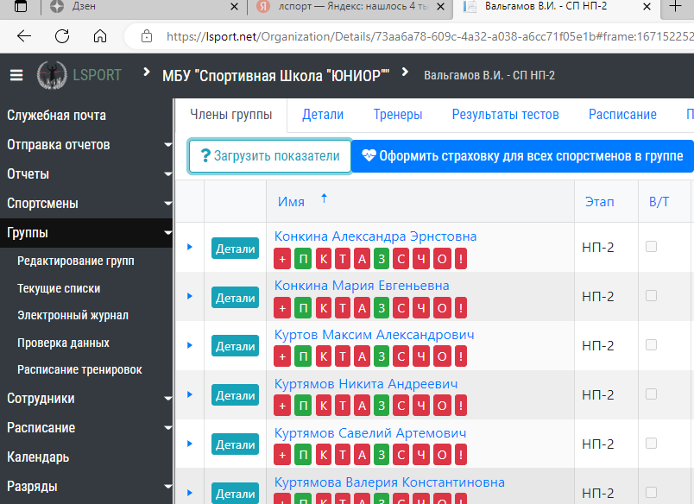
МО Красноселькупский район
МО Шурышкарский район

Slide 17
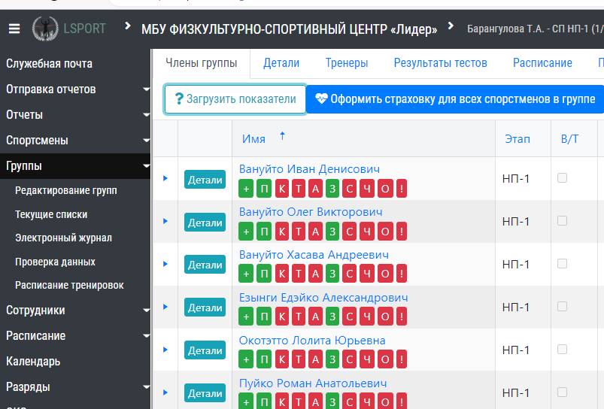
МО Ямальский район
При нажатии на иконку – отправляемся в рабочее окно для размещения информации!
Важно: п. 5.2.2 Протокола рабочего совещания Департамента ФКиС ЯНАО от 02.12.2022 № 20
срок исполнения: 23.12.2022, 15.02.2023, 15.04.2023,

Slide 18
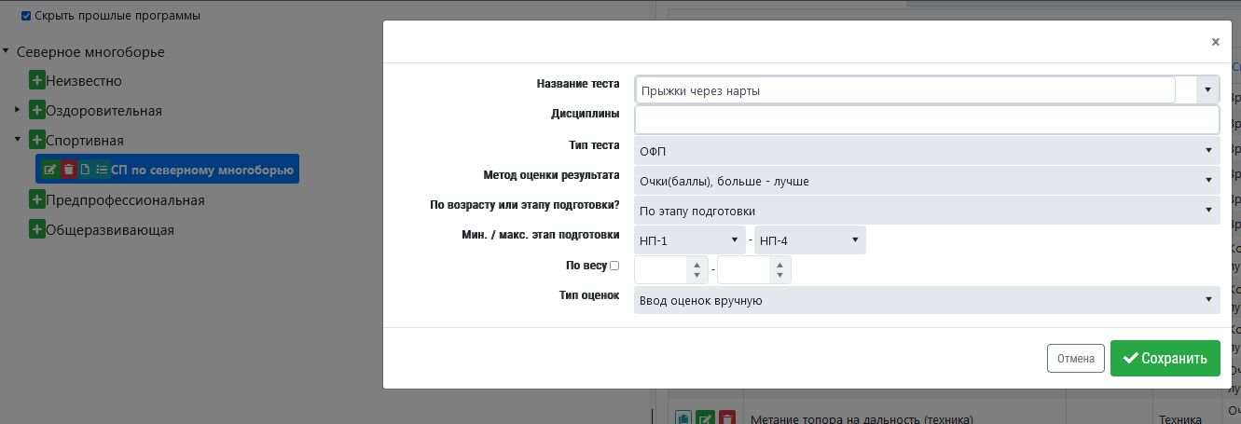
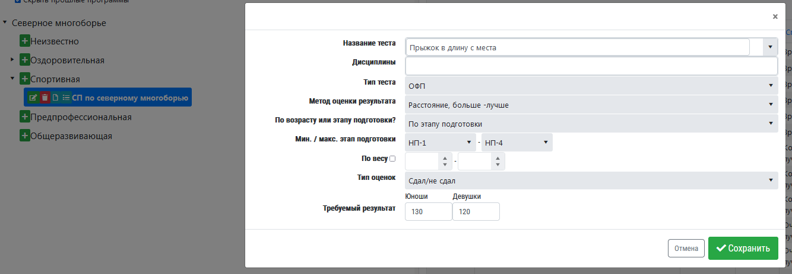
Ошибки при занесении нормативов КПН и Техник
в разделе программы подготовки
Напоминаем: Не использовать в контрольно-переводных нормативов ввод оценок вручную, иначе система не засчитает тест при определении процента выполнение иконки
В контрольно-переводных нормативов используйте тип оценки «сдал/не сдал» с выставлением требуемого результат для выполнения теста.

Slide 19
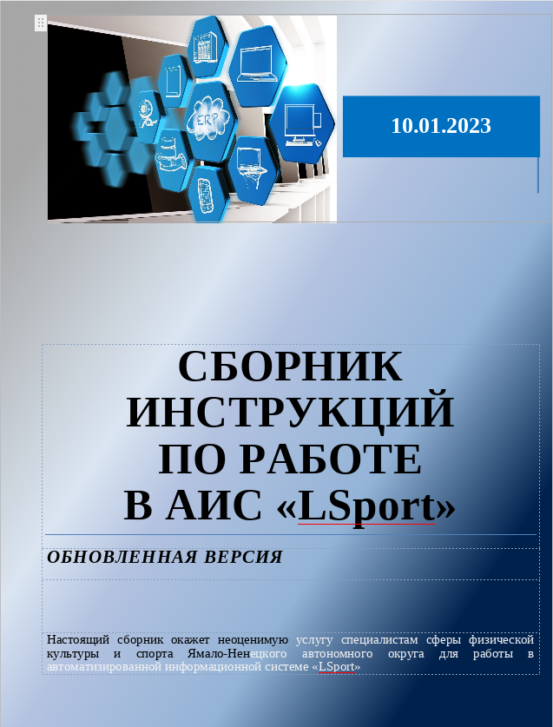
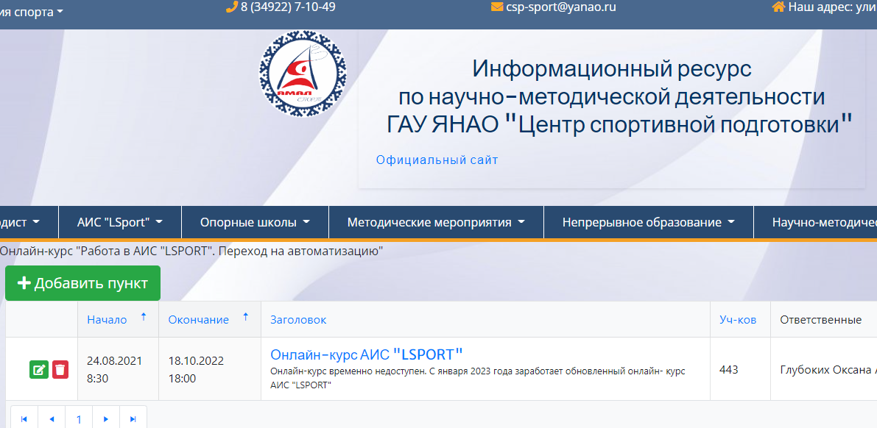
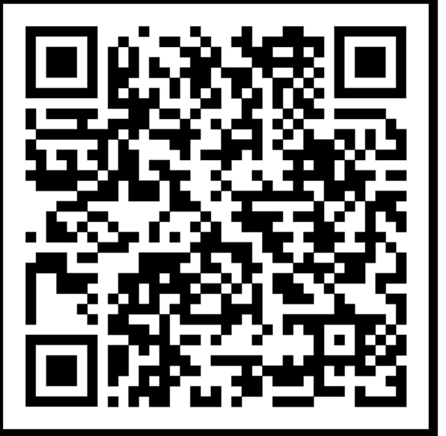
Обновленная версия обучения по применению АИС «LSport»
в профессиональной деятельности
онлайн-курс откроется с 10.01.2023 года
вступит в силу с 10.01.2023 года

